Slide 1
POLÍTICA DE PARTICIPACIÓN SOCIAL EN SALUD
PROGRAMA DE CAPACITACION

Slide 2
Justificación
Una de las formas más relevante de generar sentido de pertenencia en la comunidad para la implementación de las políticas públicas en salud, es haciéndoles partícipes en los diferentes procesos que estas implican para que de una manera explícita la ciudadanía se sientan parte de los diferentes planes y proyectos en salud.

Slide 3
OBJETIVO GENERAL
Establecer un programa de capacitación para el comité de ética y trabajadores sector salud del centro Oncológico Antioquia dirigido a socializar la política de participación social y los mecanismos y/o espacios de participación en donde pueden acceder

Slide 4

MODULO 1 APROPIACIÓN CONCEPTUAL DEL DERECHO A LA SALUD Y LA PARTICIPACIÓN
Año 2024
Eje temático central: Derecho a la salud y la participación
Objetivo: Incentivar la apropiación conceptual del derecho a la salud y la participación en funcionarios del sector salud.
Subtemas de capacitación:
Subtema 1: Derecho a la salud y Participación
Subtema 2: Participación social en salud
Subtema 3: Enfoque diferencial en la implementación de los programas del sector salud
Posibles estrategias pedagógicas a utilizar: socialización, aprendizaje colaborativo, Aprendizaje Autónomo.

Slide 5
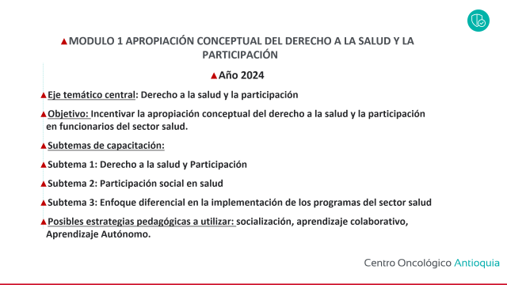
Muchas Gracias.

